Slide 1

Нету краше группы нашей!
Воспитатели:
Мухаметзянова Э.Ф.
Галимова Н.Р.

Slide 2
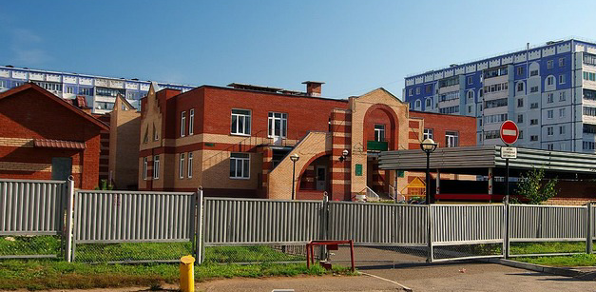
Есть особый сад на свете,
Не деревья в нем, а дети,
Он – для маленьких ребят
И зовется детский сад!
Детский сад, детский сад,
Почему так говорят?
Потому что, дружно в нем
Мы одной семьей живем!

Slide 3
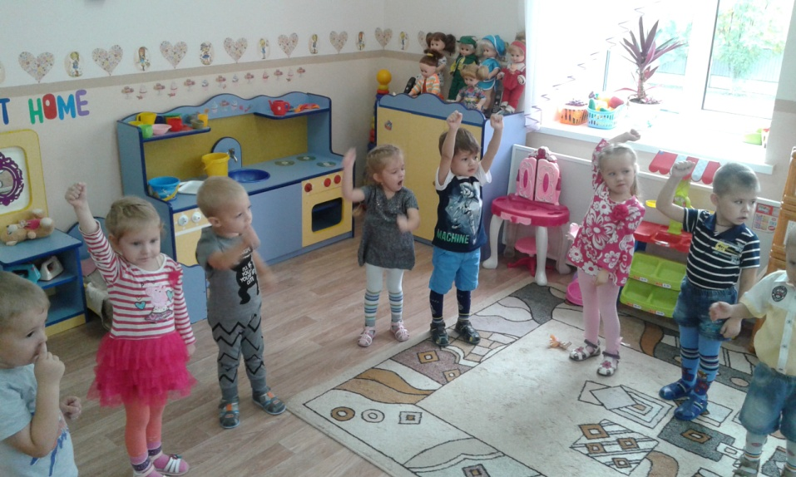
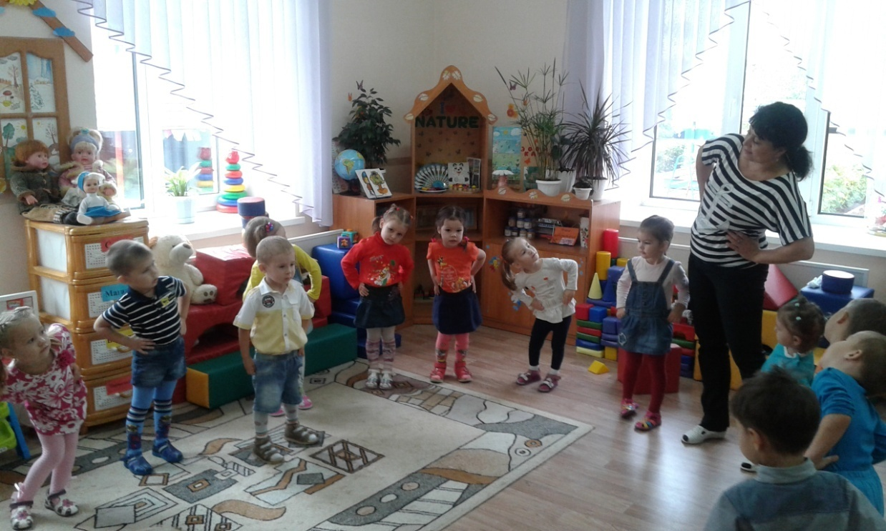
Вот уже вставать пора!
Просыпайся, детвора!!!
Быстро встанем по порядку-
Дружно сделаем зарядку!

Slide 4
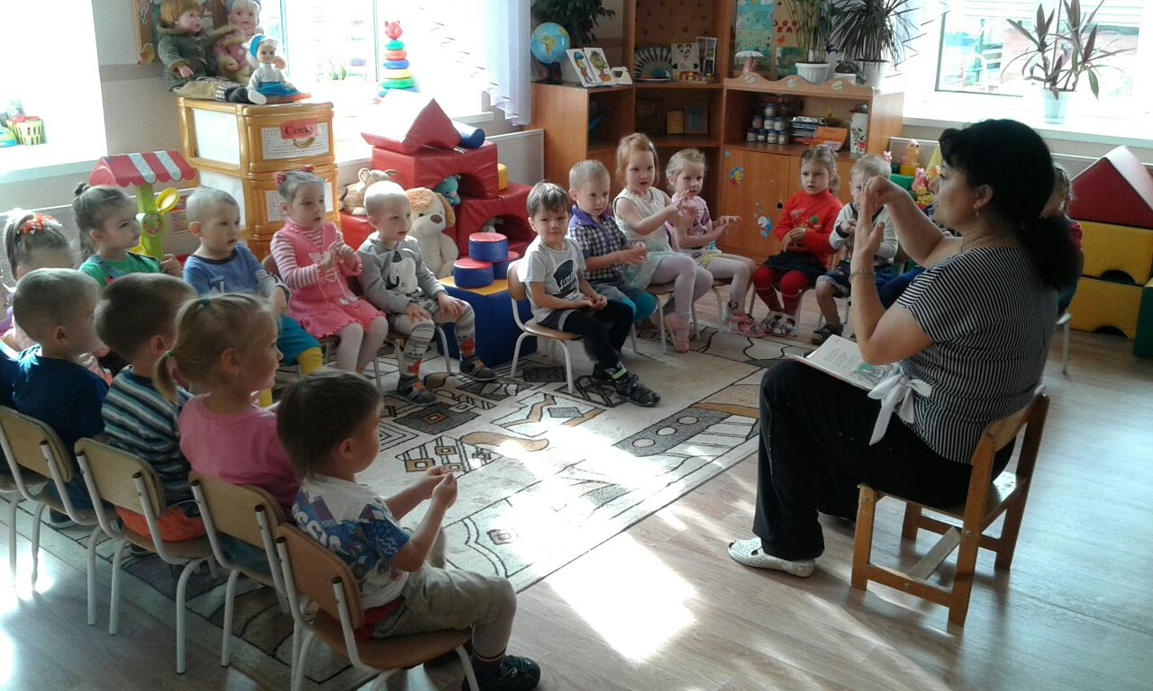

Slide 5
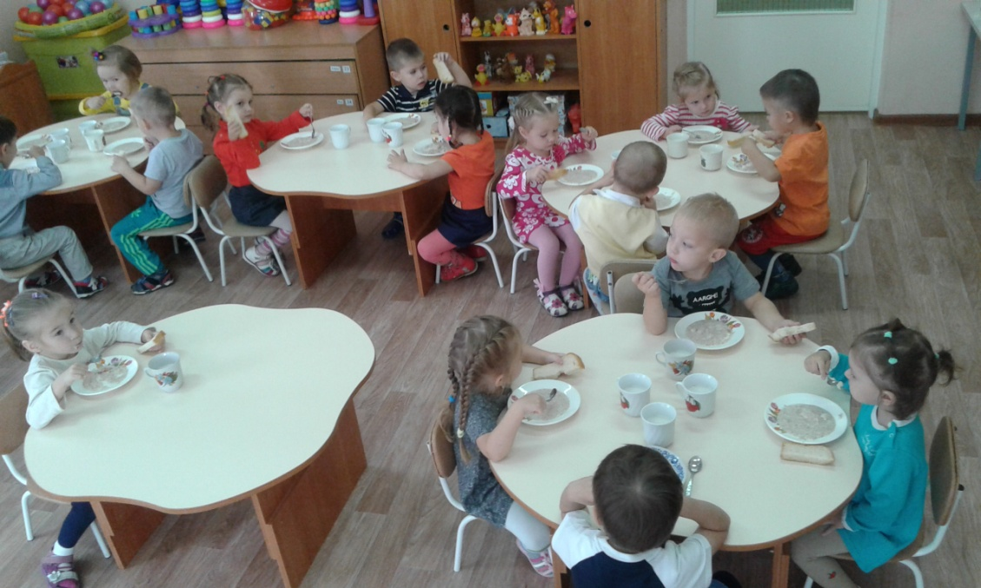
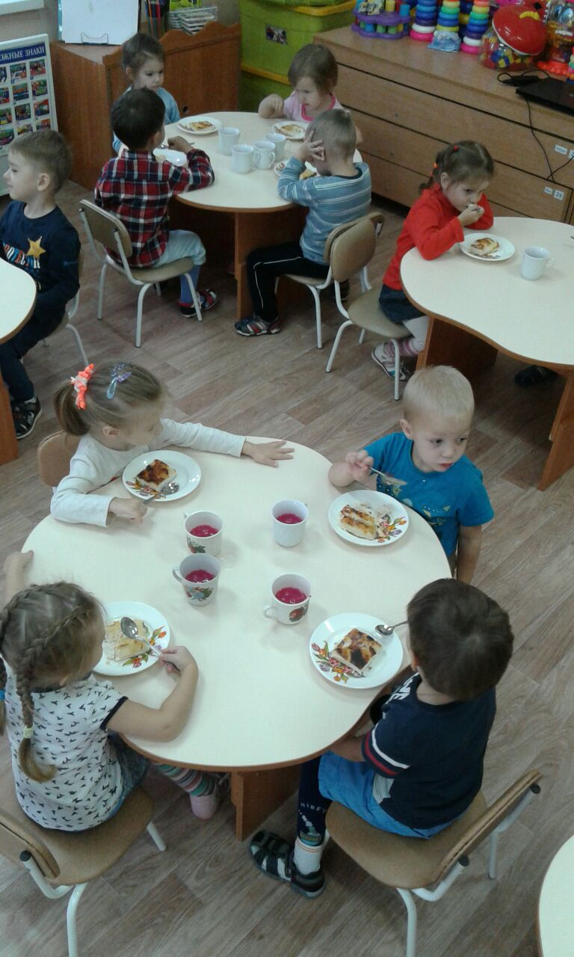
Мы за столиком сидим,
Вкусный завтрак мы едим.
Постарались, повара,
Приготовили с утра!

Slide 6
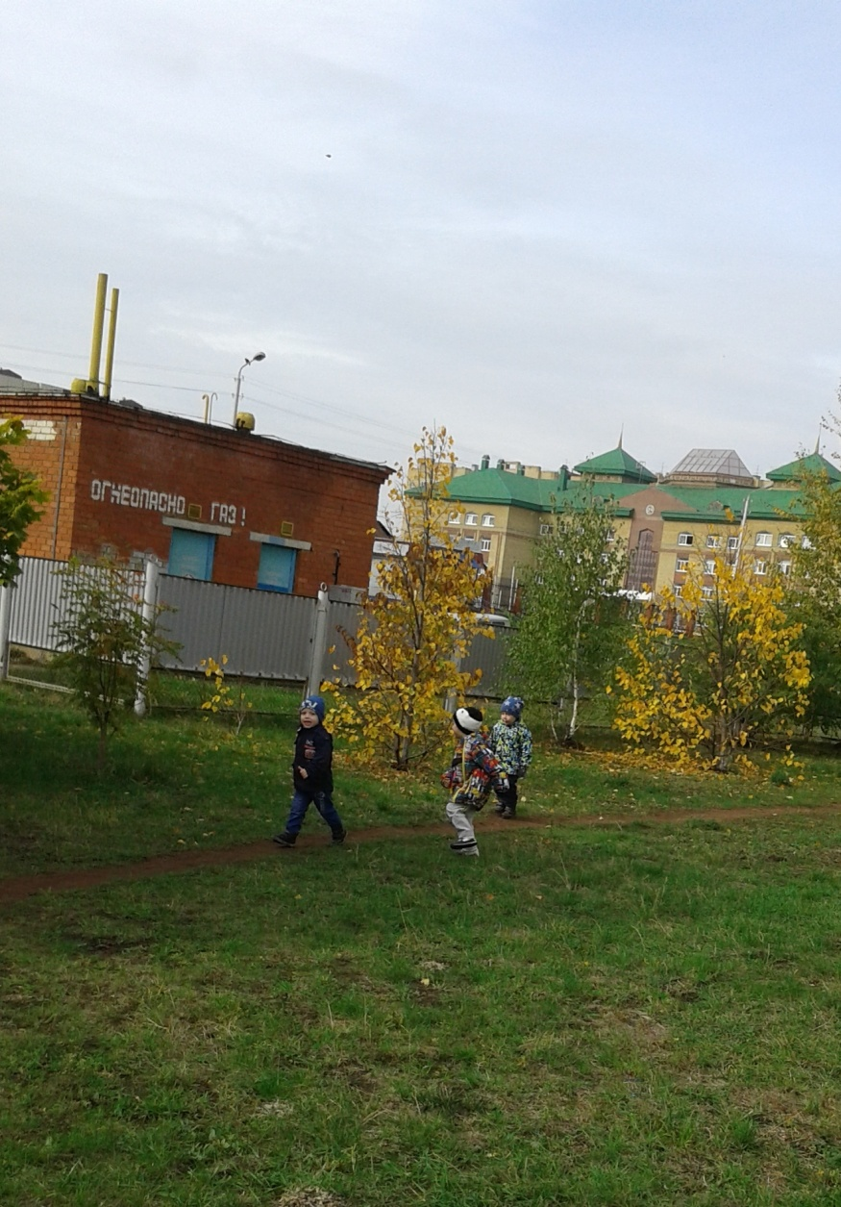
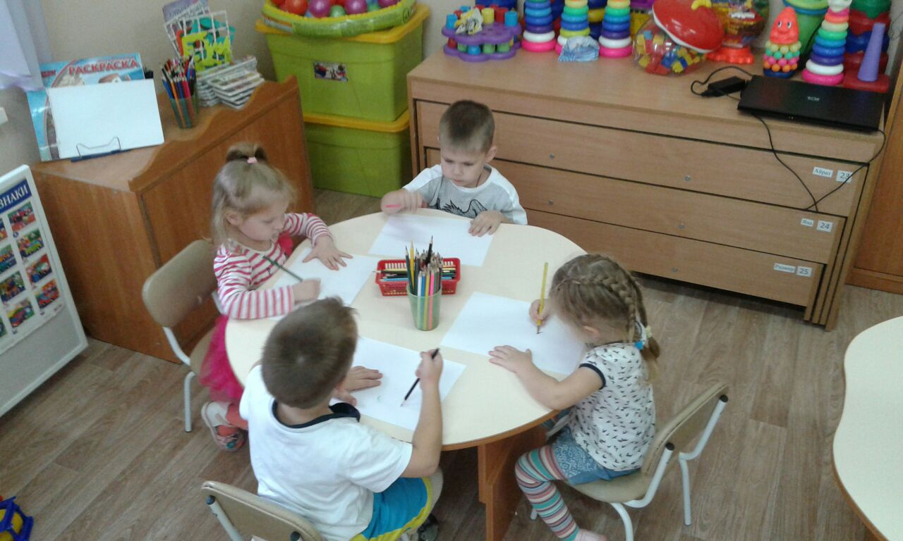
Любим мы не только бегать,
Веселиться и играть
Кроме этого мы очень любим
Очень любим рисовать.

Slide 7
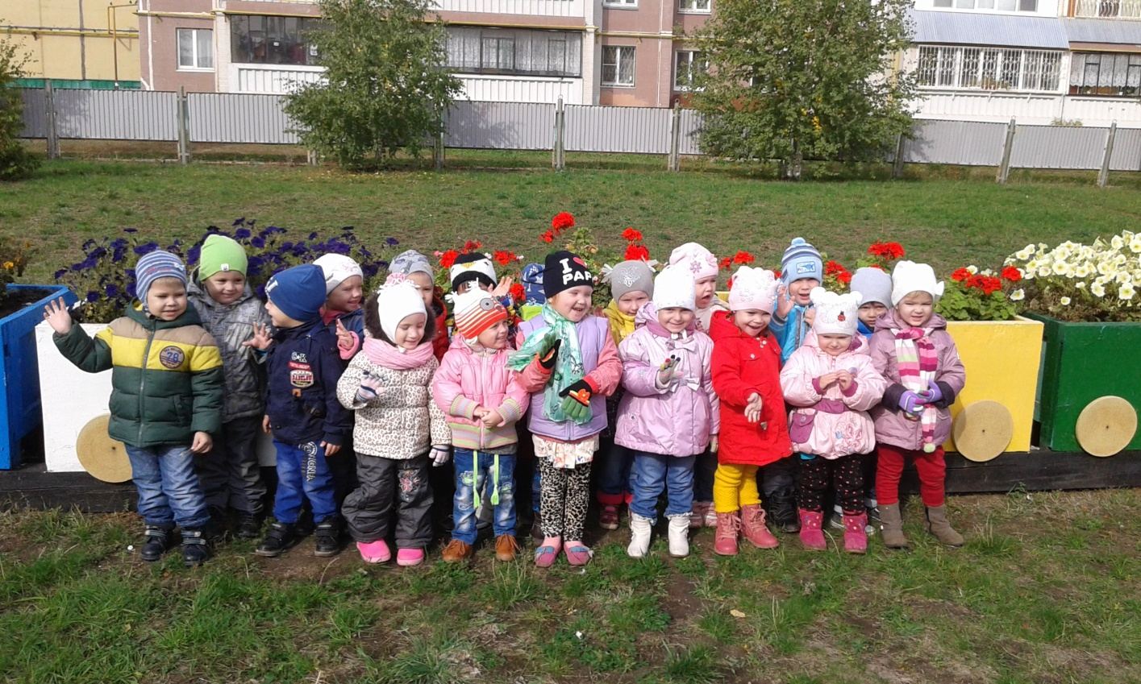
Свежий воздух малышам
Нужен и полезен!
Очень весело гулять!
И никаких болезней!!!

Slide 8
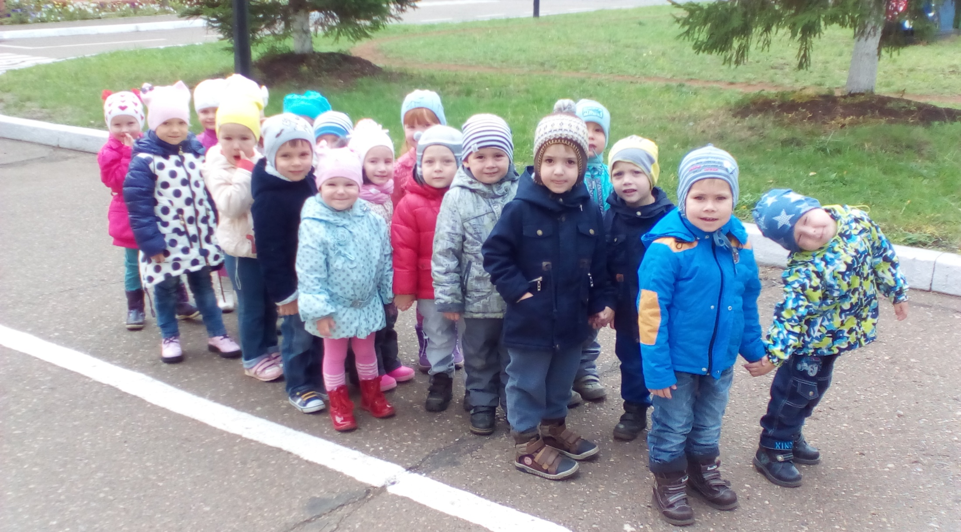

Slide 9
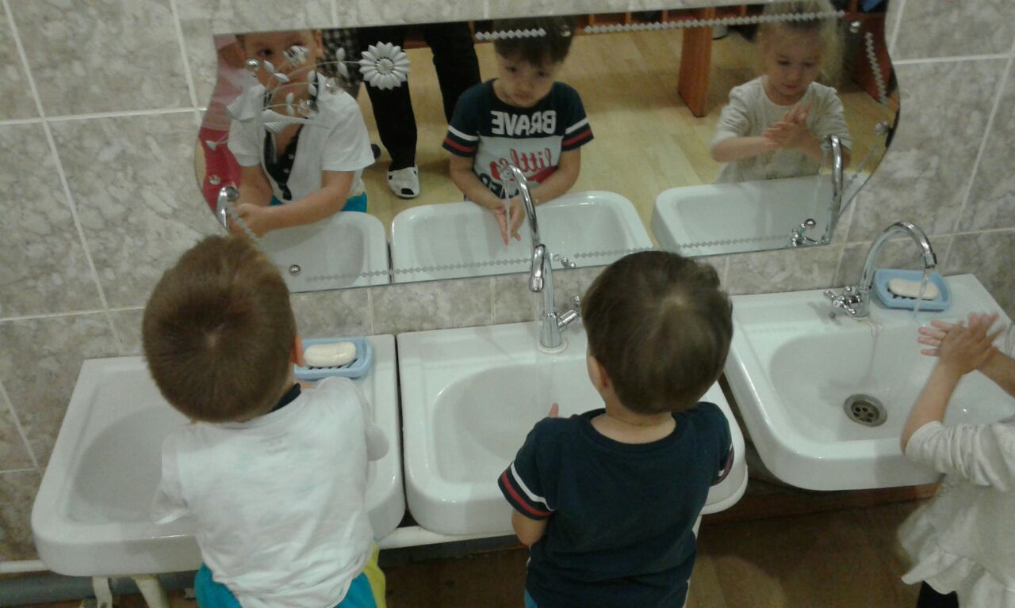
Теплою водою,
Руки чисто мою,
Кусочек мыла я возьму
И ладошки им потру

Slide 10
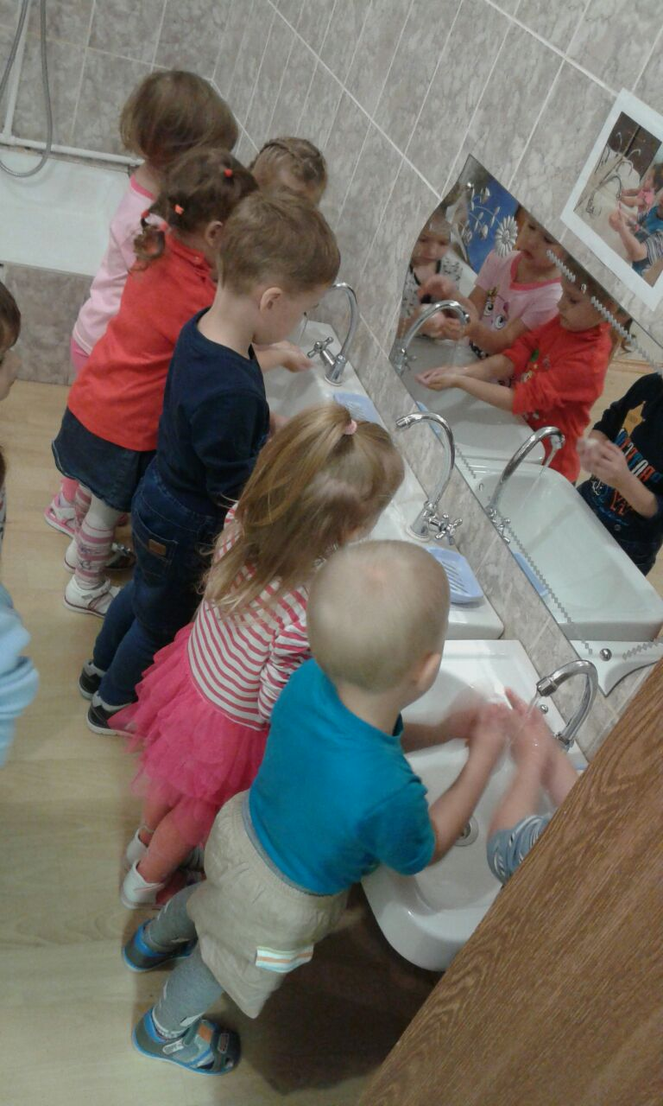
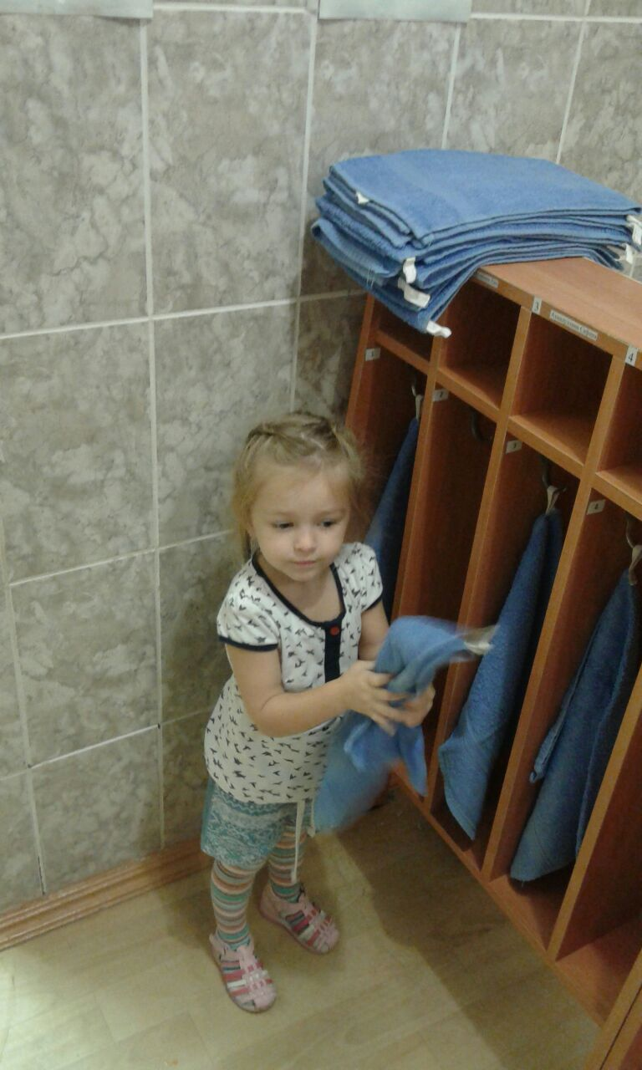

Slide 11
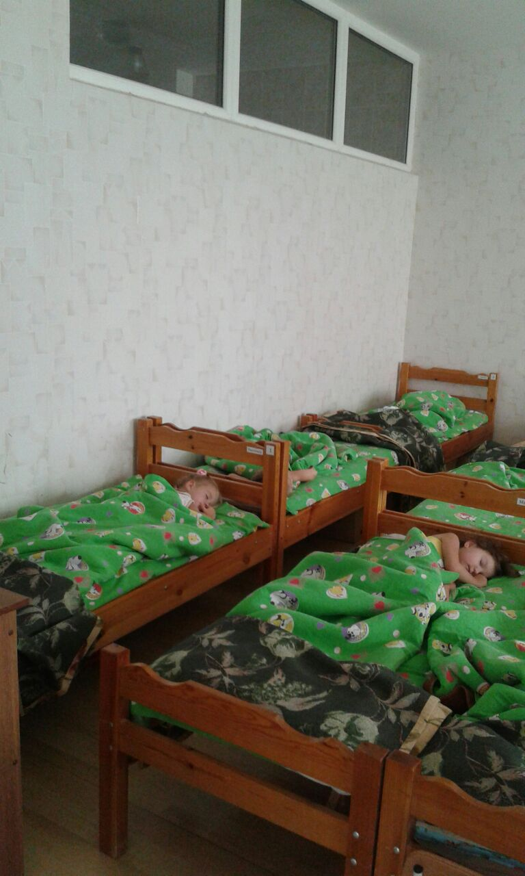
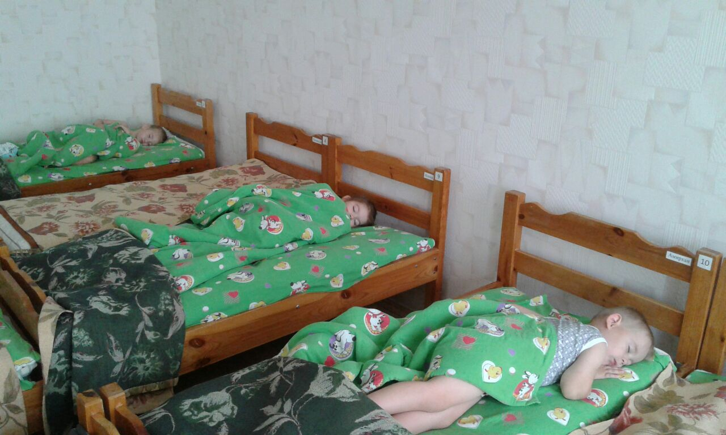
Ставни закрываются,
Дети раздеваются.
-Тише,тише,тише, птицы,
Вы не пойте под окном!
В тихий час так сладко спится,
Спят ребята крепким сном.

Slide 12
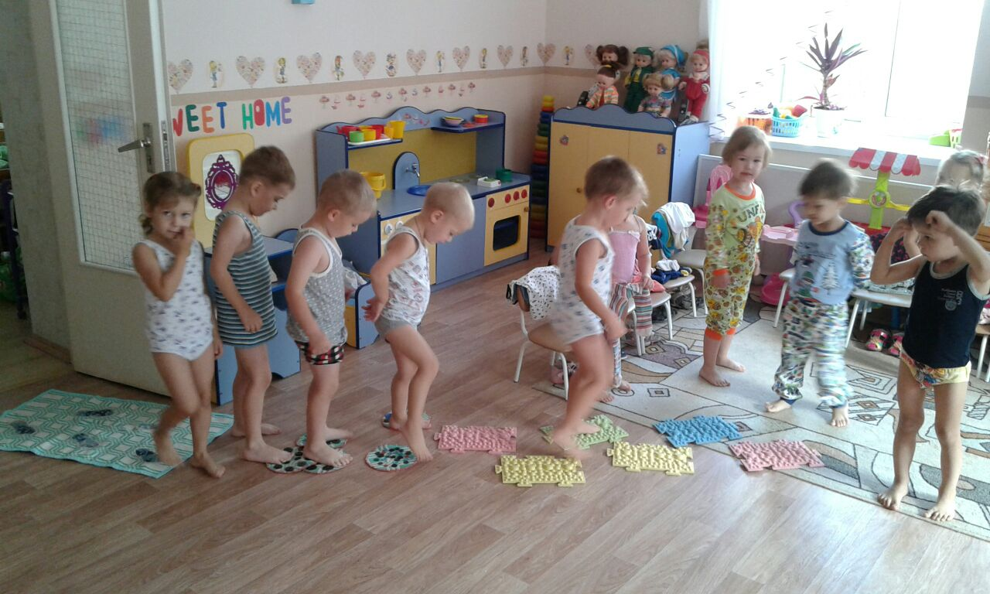
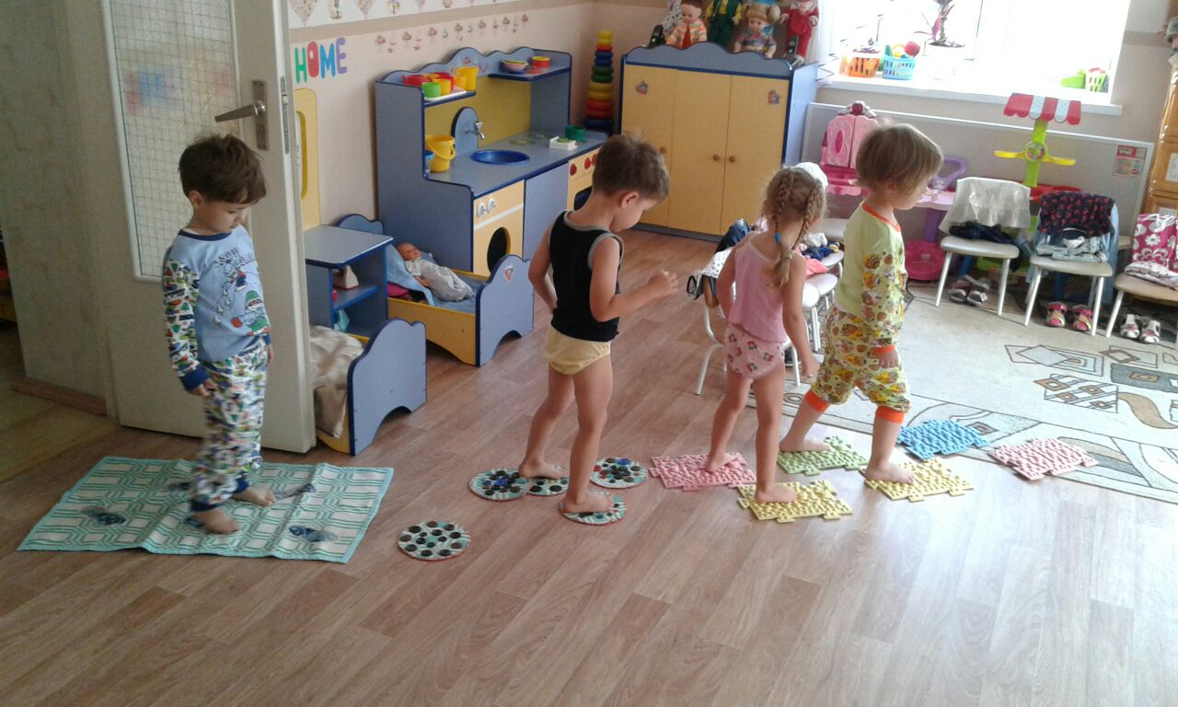
После сна как все проснулись,
Улыбнулись, потянулись,
Мы по коврикам прошлись,
Закаляйся, не ленись!

Slide 13
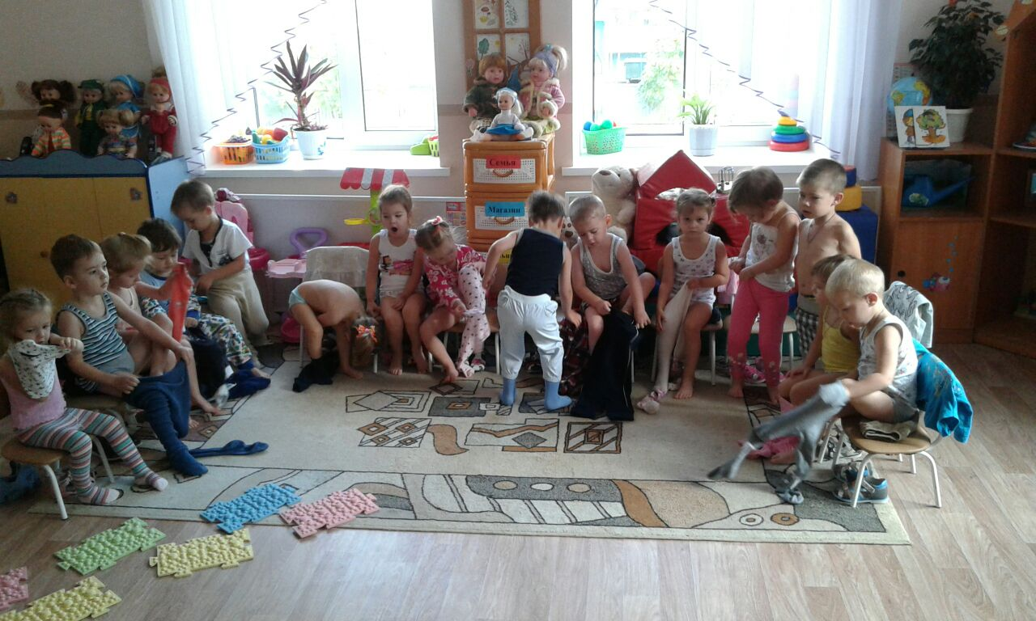

Slide 14
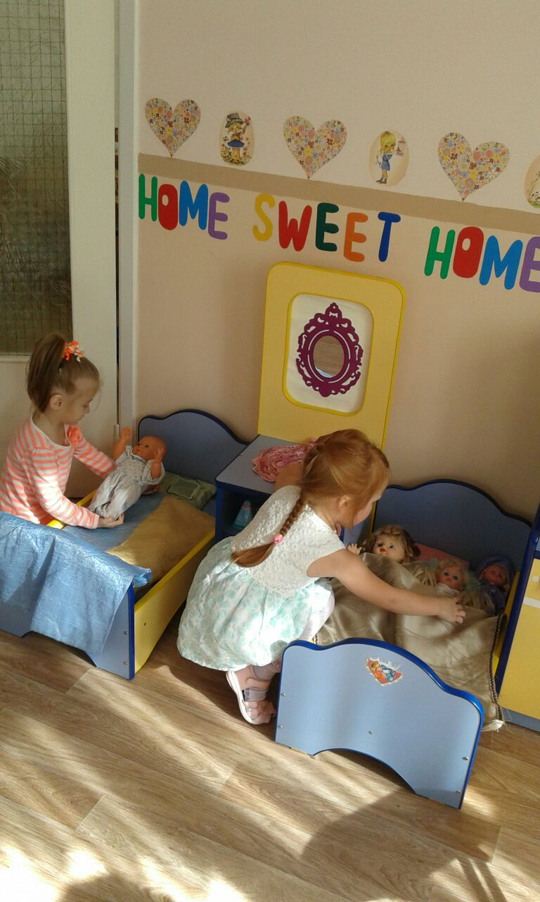
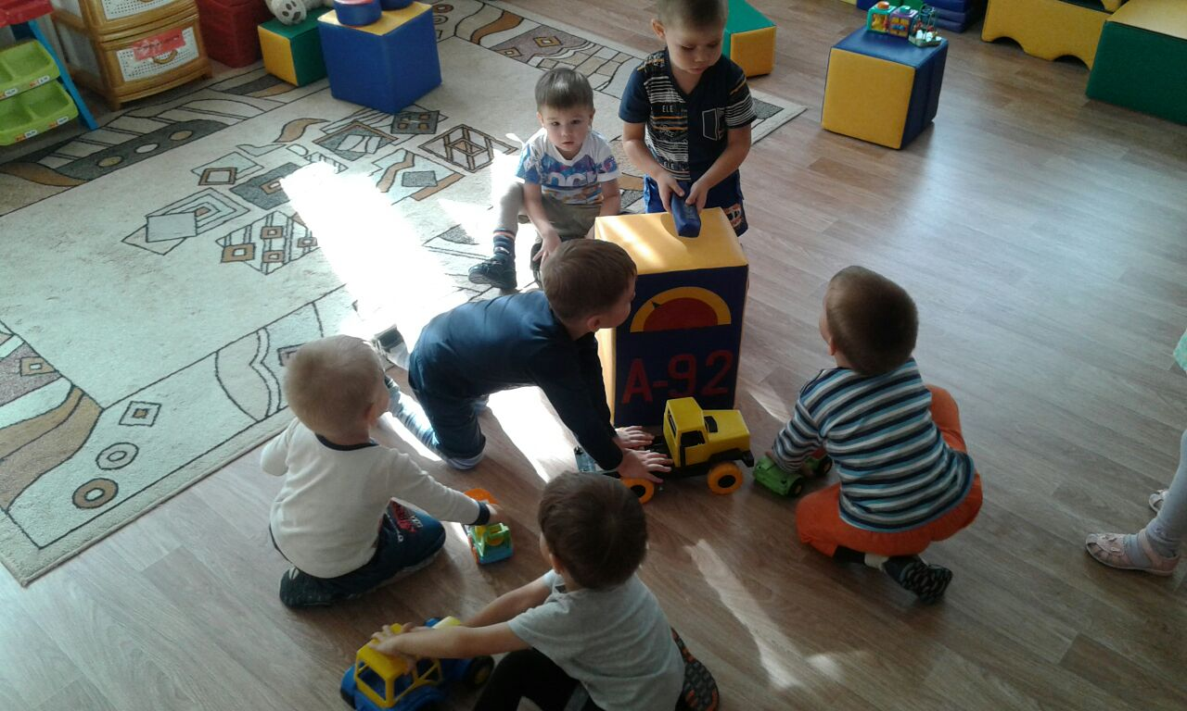
Играть мы любим очень:
Вы знаете, друзья!
Без игр прожить ребенку
Никак, никак нельзя!

Slide 15
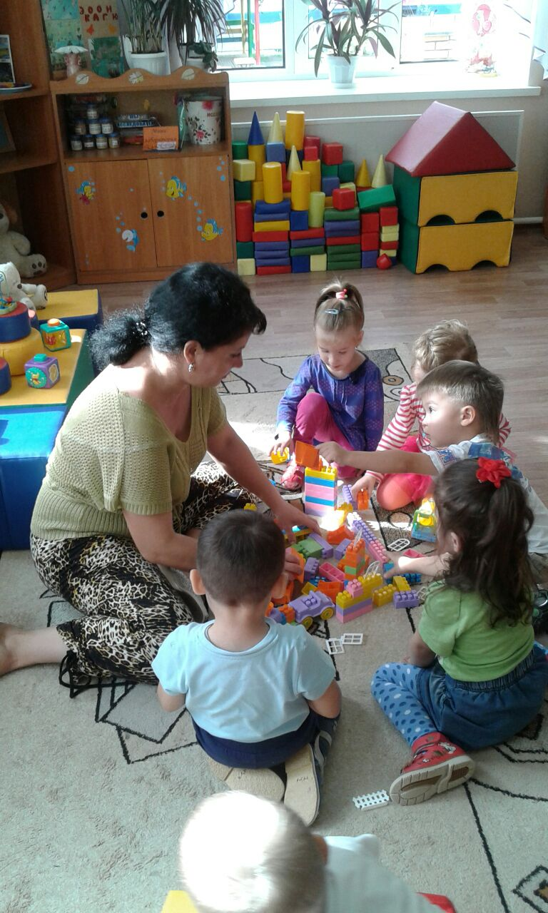
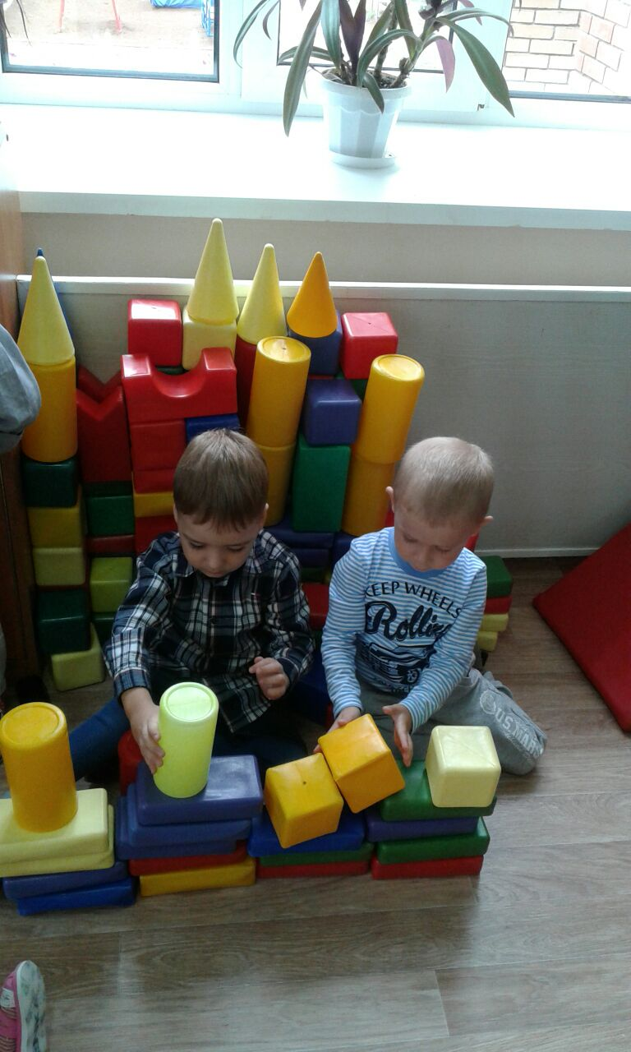

Slide 16
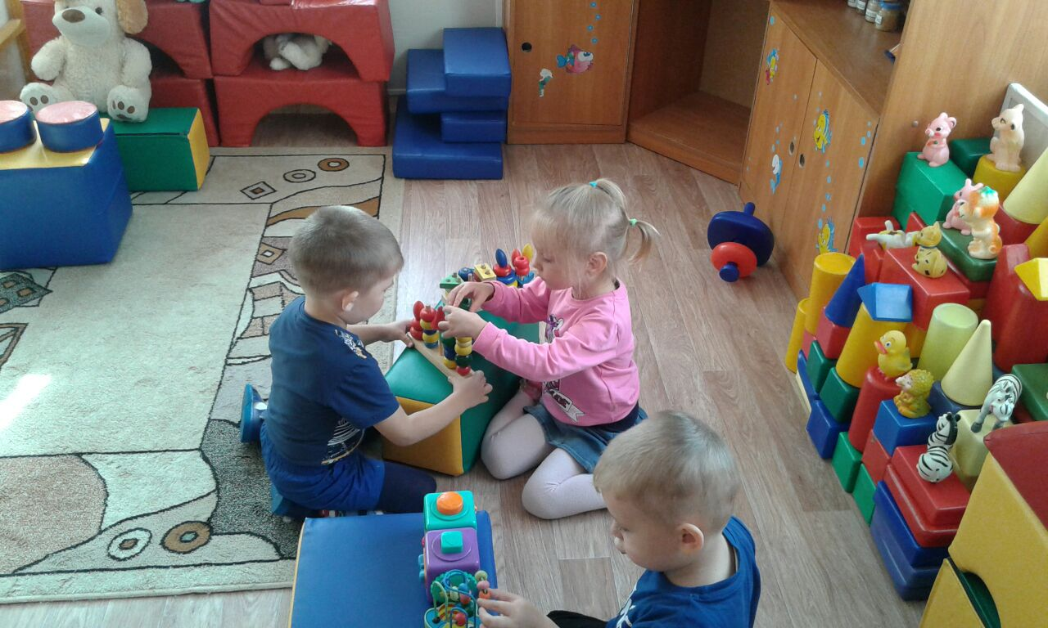

Slide 17
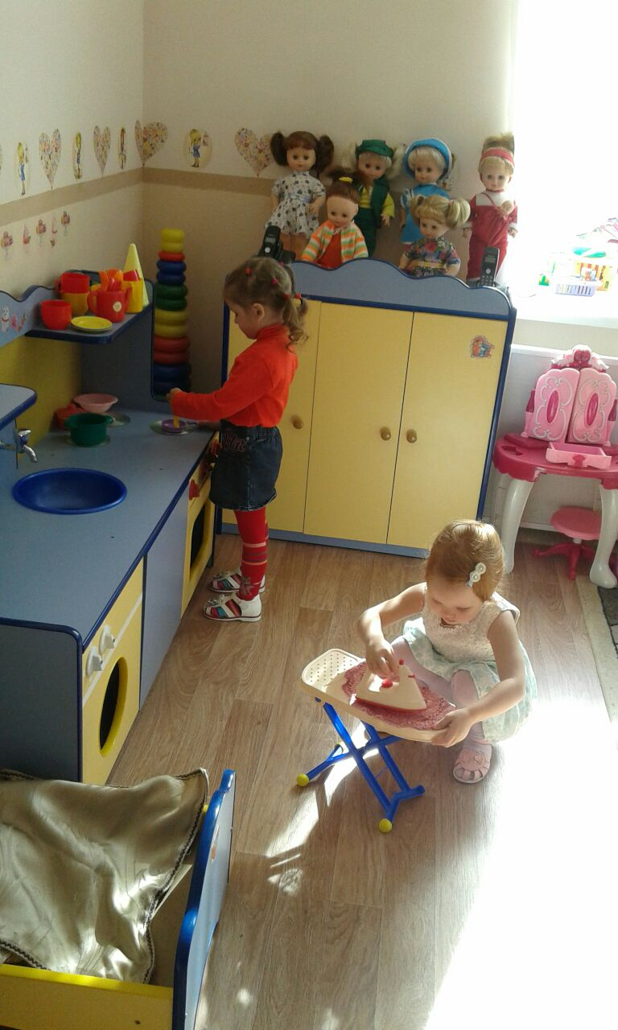
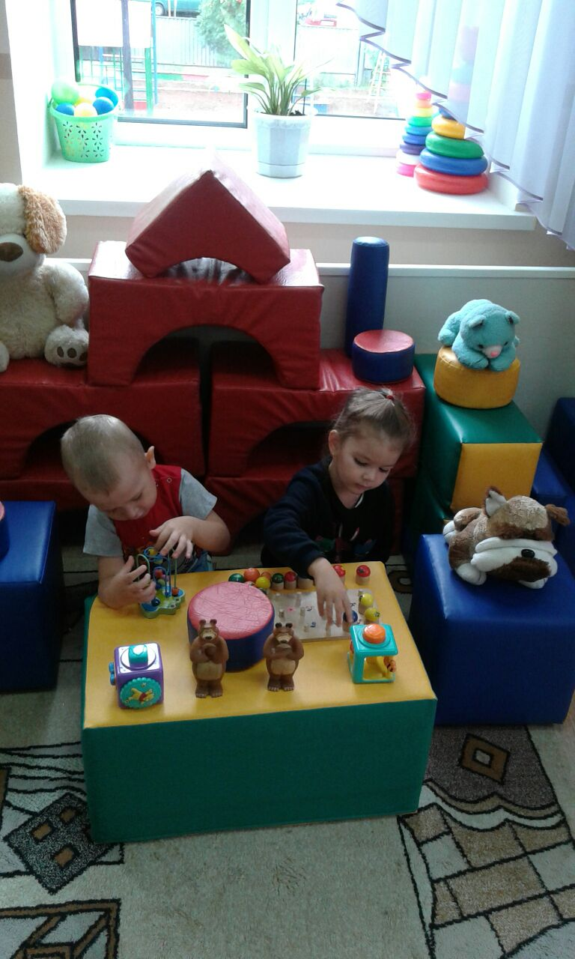

Slide 18
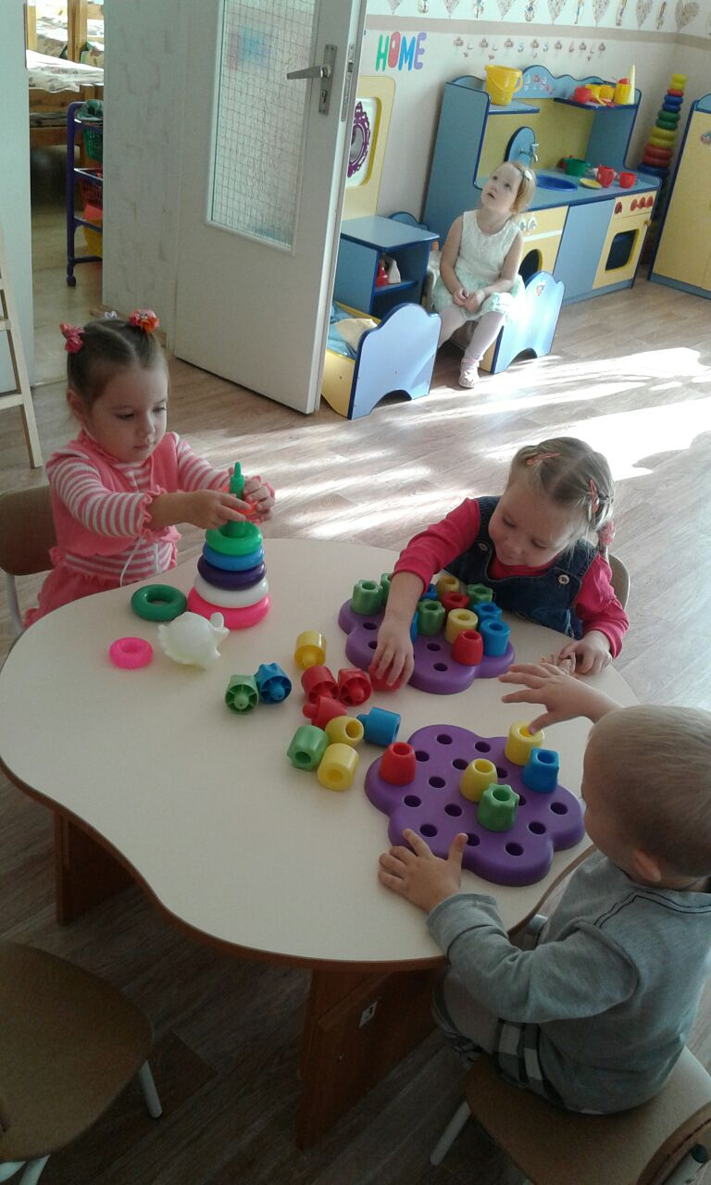
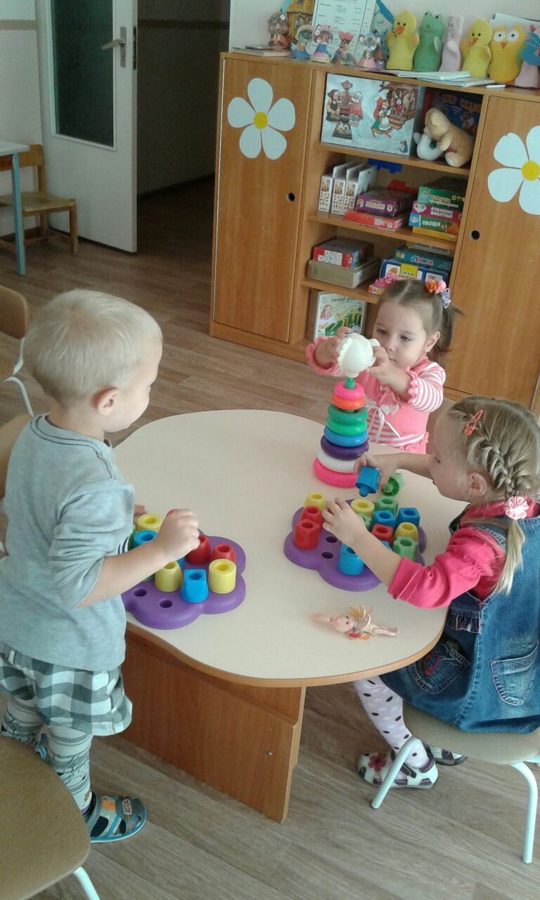

Slide 19
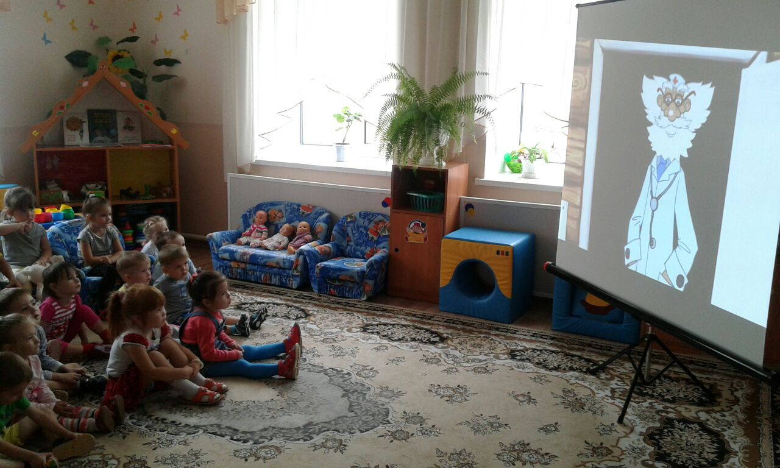

Slide 20
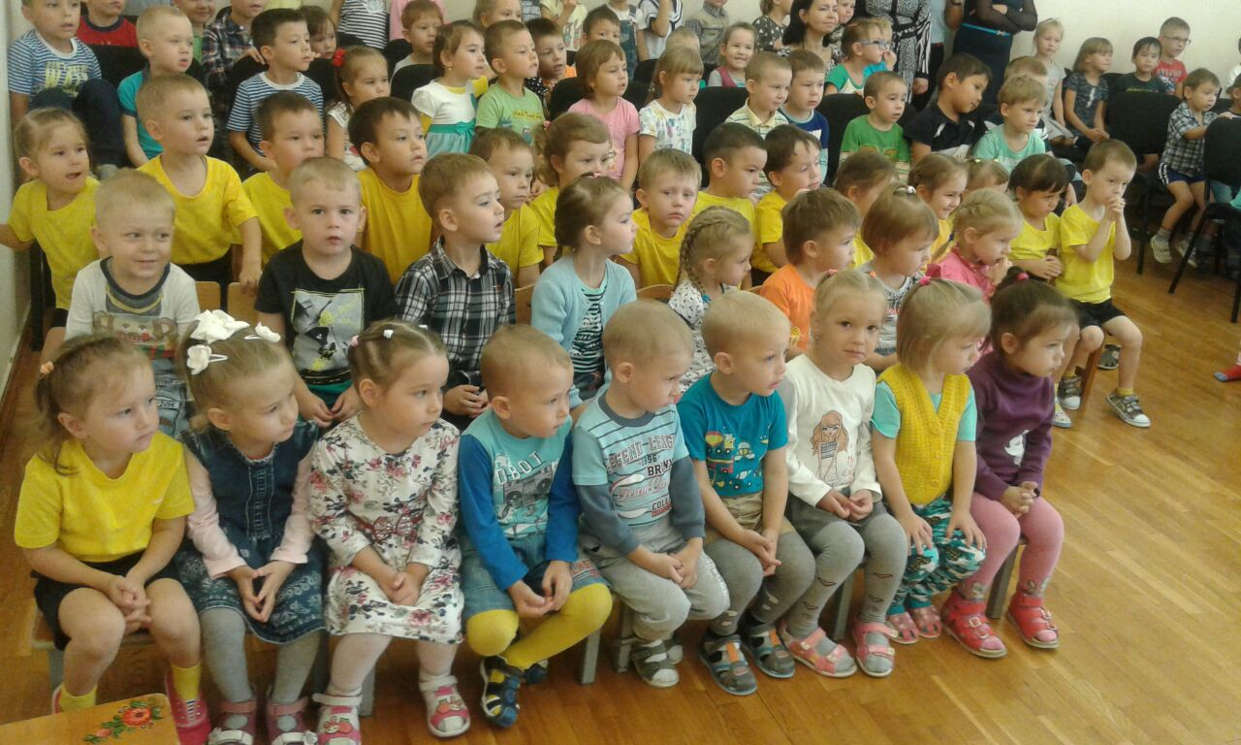
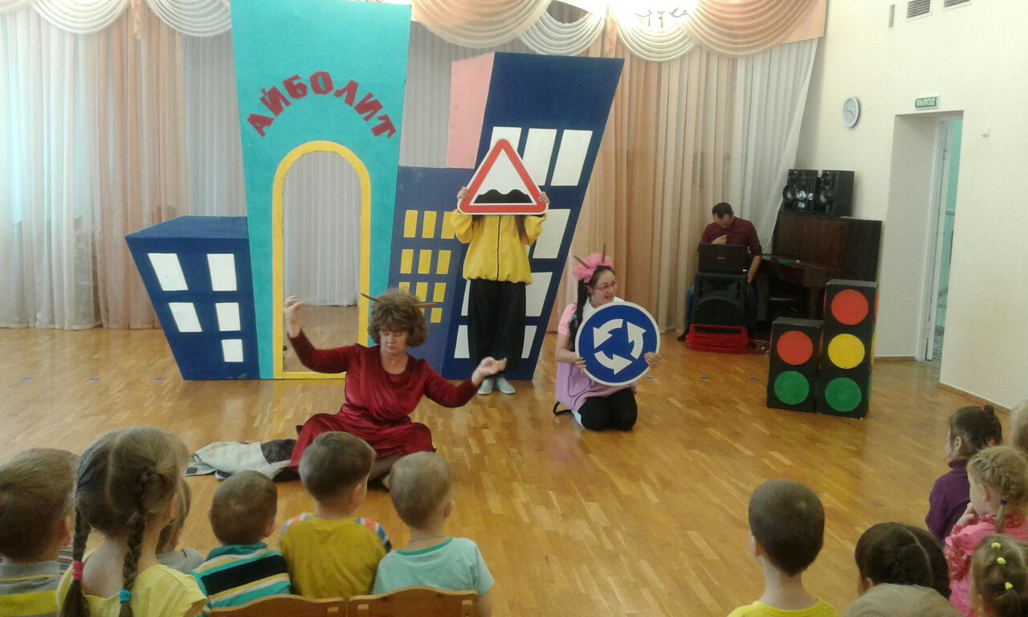

Slide 21
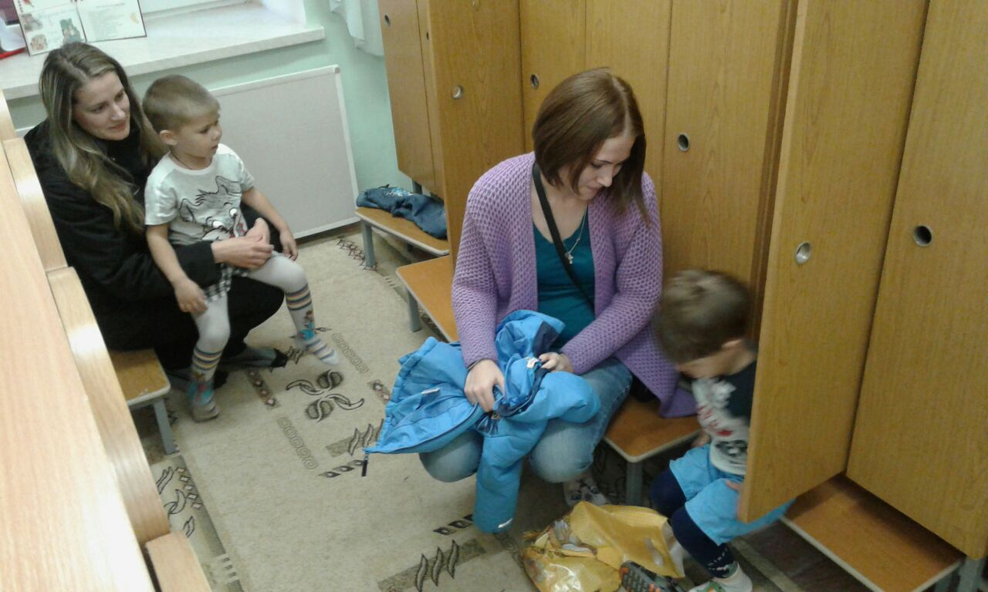
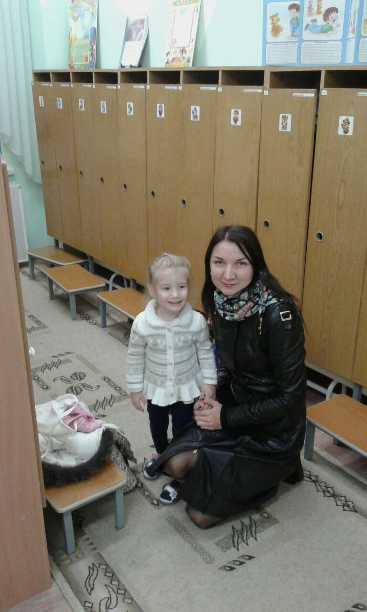
Солнце скрылось за домами,
Покидаем детский сад.
Я рассказываю маме
Про себя и про ребят.
Как мы хором песни пели,
Как играли в чехарду,
Что мы пили,
Что мы ели,
Что читали в детсаду.

Slide 22
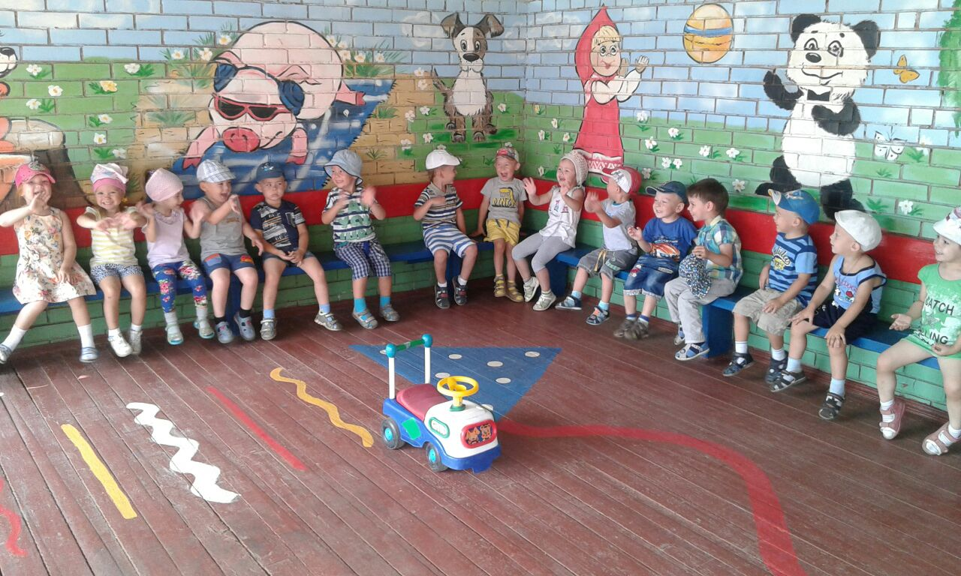

Slide 23


